Slide 1

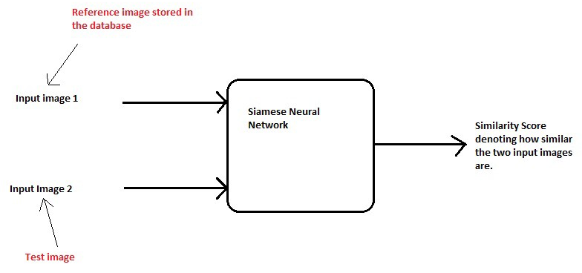
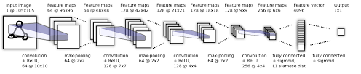
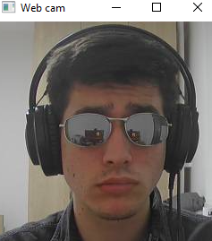
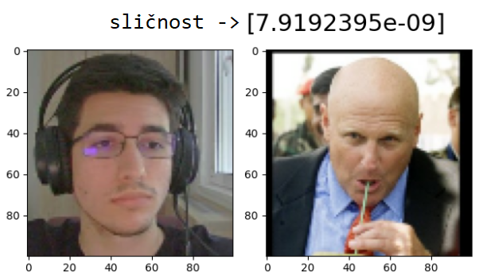
Prepoznavanje lica pomoću Siamese Neural Network-a
Aleksa Simić SW 13 / 2019
Osnovi računarske inteligencije 2021/2022, Asistent: Branislav Anđelić, Profesor: dr Aleksandar Kovačević
Koja je tema projekta?
Tema projekta je prepoznavanje lica na osnovu slike pomoću sijamske neuronske mreže. Problem rešavamo u sledećim koracima:
1. prikupljanje pozitivnih, negativnih i anchor slika.
2. pretprocesiranje prikupljenih slika.
3. formiranje particija (podela podataka / slika) za treniranje i testiranje.
4. izgradnja našeg modela.
5. treniranje i testiranje modela
Model/Treniranje
Problem je rešavan preko sijamske mreže. Specifičnije ona je korišćena za One-shot image recognition. U model prilažemo dve slike za koje određujemo koliko su slične.
Neuronska mreža korišćena za potrebe treniranja se sastoji iz ulaznog sloja, skrivenih slojeva, distance sloja i izlaznog sloja.
Na Ilustraciji 3 nije prikazan sijamski blizanac, ali se on pridružuje odmah nakon feature vector sloja za računanje L1 siamese distance.
Za potrebe treniranja je korišćena Cross-Entropy loss funkcija. Obezbeđen je prolazak kroz 51 epohu kao i set podataka od 269 anchor, positive i negative slika.
Formiranje particija
Prikupljene slike dekodujemo, zatim im menjamo veličinu na 100x100 i na kraju ih delimo sa 255 da bi sveli vrednost između 0 i 1. Za potrebe kreiranja našeg skupa podataka spajamo skup pozitivnih sa skupom negativnih slika. Skup pozitivnih / negativnih slika se sastoji od tuplova koje sačinjava anchor slika, pozitivna / negativna slika i vrednost od 1 / 0 koja oznacava da li se radi o pozitivnoj ili negativnoj slici. Funkcija preprocess se poziva nad svim tuplovima pređašnje formiranog skupa podataka. Specifičnije nad ulaznom slikom kao i nad validacionom slikom svakog tupla. Tako dobijeni skup podataka “mešamo” i prvih 70% odvajamo za potrebe treniranja, a preostalih 30% ostavljamo za potrebe testiranja.
Prikupljanje slika
Za negativne slike je korišćena baza slika LFW (Labeled Faces in the Wild). Za pozitivne i anchor slike je kao deo projekta napravljena mini aplikacija pomoću koje je obavljeno njihovo prikupljanje
Klikom na slovo ‘p’ na tastaturi pravimo jednu pozitivnu sliku, a klikom na slovo ‘a’ pravimo jednu anchor sliku.
Ilustracija 2 One-shot image recognition
Rezultati testiranja
Treniranjem mreže model je doveden do 98.33% preciznosti.
Za bolje rezultate se može povećati broj epoha kao i veličina korišćenog seta podataka.
Ilustracija 3 Neuronska mreža
Ilustracija 1 Mini aplikacija
Ilustracija 4 Primer jednog uspešnog testnog slučaja

